Slide 1
শুভেচ্ছা

Slide 2
শিক্ষক পরিচিতি
আহাম্মদ উল্লাহ
প্রভাষক (গণিত)
লাউতলি ডঃ রশীদ আহমেদ উচ্চ বিদ্যালয় ও কলেজ
ফরিদগঞ্জ, চাঁদপুর।

Slide 3
পাঠ পরিচিতি
শ্রেণীঃ দশম
উচ্চতর গণিত
অধ্যায়ঃ চতুর্দশ
ময়ঃ 45 মিনিট

Slide 4
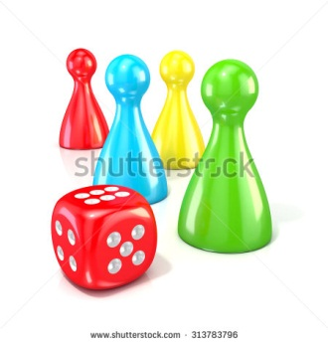
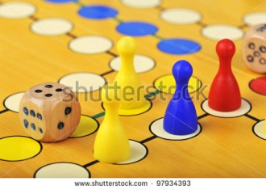
পূর্বজ্ঞান যাঁচাই

Slide 5
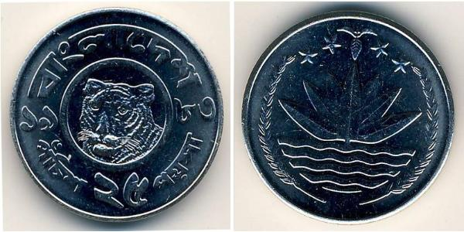
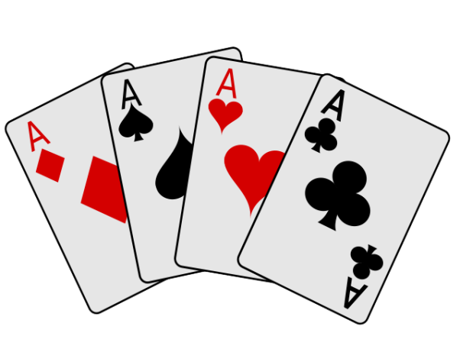
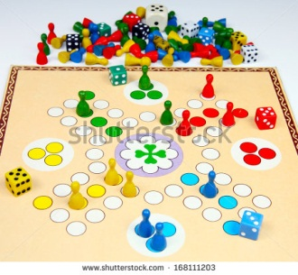
সম্ভাব্যতা

Slide 6
শিখনফল
এ পাঠ শেষে শিক্ষার্থীরা.........
০১। দৈব পরীক্ষা, নমুনা ক্ষেত্র ও নমূণা বিন্দু কি বলতে পারবে।
০২। Probability tree তৈরি করতে পারবে।
০৩৤ মুদ্রা ও ছক্কার সমস্যার সমাধান করতে পারবে।

Slide 7
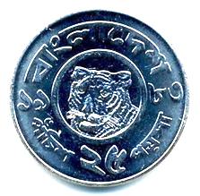
দৈব পরীক্ষা
যখন কোনো পরীক্ষার সম্ভাব্য সকল ফলাফল আগে থেকে জানা থাকে কিন্তু পরীক্ষাটিতে কি ফলাফল আসবে তা নিশ্চিত করে বলা যায় না, একে দৈব পরীক্ষা বলে৤
একটি মুদ্রা বা একটি ছক্কা নিক্ষেপ করলে সম্ভাব্য ফলাফল আগে থেকে জানা থাকে তবে মুদ্রায় হেড পরবে না টের পরবে আর ছক্কায় ছয় পরবে না পুক পরবে তা নিশ্চিত করে বলা যায় না এটাই দৈব পরীক্ষা৤
উদাহরণঃ

Slide 8
নমুনাক্ষত্র ও নমুনা বিন্দু
কোনো দৈব পরীক্ষার সম্ভাব্য সকল ফলাফল নিয়ে গঠিত সেটকে নমুনাক্ষেত্র বলে৤
একটি মুদ্রা নিক্ষেপ করলে দুইটি সম্ভাব্য ফলাফল পাওয়া যায়, যথাঃ হেড (H) ও টেল (T)৤ S দ্বারা ফলাফলের সেটকে সূচিত করলে, S= {H, T}৤
সুতরাং নমুনাক্ষেত্র, S= {H, T}
একটি মুদ্রা দুইবার নিক্ষেপ করলে নমুনা ক্ষেত্র, S= {HH, HT, TH, TT}
নমুনাক্ষেত্রের প্রতিটি উপাদনকে ফলাফলের নমুনা বিন্দু বলে৤ একটি মুদ্রা একবার নিক্ষেপ করলে নমুনা ক্ষেত্র, S= {H, T} এবং H ও T প্রত্যেকেই এক একটি নমুনা বিন্দু৤

Slide 9
Probability tree
একটি মুদ্রার তিনবার নিক্ষেপের Probability tree নিম্নে দেখানো হলো
H
প্রথম মুদ্রার পিঠ
T
দ্বিতীয় মুদ্রার পিঠ
দ্বিতীয় মুদ্রার পিঠ
H
T
H
T
তৃতীয় মুদ্রার পিঠ
তৃতীয় মুদ্রার পিঠ
তৃতীয় মুদ্রার পিঠ
তৃতীয় মুদ্রার পিঠ
H
T
H
T
H
T
H
T
নমুনা ক্ষেত্র S= {HHH, HHT, HTH, HTT, THH, THT, TTH, TTT}

Slide 10
সমস্যা ও সমাধান (মুদ্রা)
একটি মুদ্রার তিনবার নিক্ষেপের পর (ক) কেবল একটি টের, (খ) তিনটাই হেড, (গ) কমপক্ষে একটি টেল পাওয়ার সম্ভাবনা বের কর৤
(ক) একটি টেল পাওয়ার অনুকূল ঘটনাগুলো {THH, HHT, HTH}=3 টি
অনুকূল ফলাফল
সুতরাং P(একটি T)=
=
সমগ্র সম্ভাব্য ফলাফল
(খ) তিনটিই হেড (H) পাওয়ার অনুকূল ঘটনা {HHH}= 1 টি
সুতরাং P(HHH)=
(গ) কমপক্ষে একটি টেল পাওয়ার অনুকূল ঘটনাগুলো HHH ছাড়া বাকি সবগুলো
অর্থাৎ{HHT, HTH, HTT, THH, THT, TTH, TTT}=7 টি
সুতরাং P(কমপক্ষে 1টি T)=

Slide 11
সমস্যা ও সমাধান (ছক্কা)
একটি ছক্কার গুটি ছয় বার নিক্ষেপ করলে ছক্কা পাবার সম্ভাব্যতা কত এবং ছক্কা না পাবার সম্ভাব্যতা কত ?
আবার,
বা,
এখানে,
৬ বার নিক্ষেপে ছক্কা পরার সম্ভাব্যতা
৬ বার নিক্ষেপে ছক্কানা পরার সম্ভাব্যতা

Slide 12
নিচের ছকটি লক্ষ করি
এখানে, ৬ বার নিক্ষেপে ছক্কা না পরার সম্ভাব্যতা
 | 1 | 2 | 3 | 4 | 5 | 6
1 | 2 | 3 | 4 | 5 | 6 | 7
2 | 3 | 4 | 5 | 6 | 7 | 8
3 | 4 | 5 | 6 | 7 | 8 | 9
4 | 5 | 6 | 7 | 8 | 9 | 10
5 | 6 | 7 | 8 | 9 | 10 | 11
6 | 7 | 8 | 9 | 10 | 11 | 12
$$P\left(A^{C}\right)=1−P\left(A\right)=1−\frac{5}{36}=\frac{36−5}{36}=\frac{31}{36}$$
এখানে, ৬ বার নিক্ষেপে ছক্কা পরার সম্ভাব্যতা
$$P\left(A\right)=1−P\left(A^{C}\right)=1−\frac{31}{36}=\frac{36−31}{36}=\frac{5}{36}$$

Slide 13
সারাংশ
আজ আমরা সম্ভাব্যতা কাকে বলে, নমুনা ক্ষেত্র, নমুনা বিন্দু, Probability tree, মুদ্রা ও ছক্কার কিছু সমস্যা ও সমাধান সম্পর্কে ব্যাখ্যা করেছি ।
+
…………….

Slide 14
মূল্যায়ন
১। একটি মুদ্রা দুই বার নিক্ষেপে নমুনা বিন্দু কতটি?
২। সম্ভাব্যতার সর্বোচ্চ মান কত?
৩। সম্ভাব্যতার সর্বনিম্ন মান কত?

Slide 15
বাড়ীর কাজ
০১। একটি ছক্কার গুটি দুই বার নিক্ষেপ
করলে ছক্কা পাবার সম্ভাব্যতা কত এবং
ছক্কা না পাবার সম্ভাব্যতা কত ?

Slide 16
ধন্যবাদ

